Slide 1
会社紹介 Company Profile .
2022.
01.16.

Slide 2
会社概要
あぶ
[ 取引先 Client. ]
会社名 | Name. | 株式会社カヤックボンド
所在地 | Place. | 【本社】東京都千代田区外神田3-1-16 ダイドーリミテッドビル603
 |  | 【支社】東京都 千代田区 外神田6-6-1 斎藤ビル4F
代表取締役 取締役 | Board. | 貝畑 政徳(兼任カヤック代表取締役)
 |  | 根本 雄介
設立 | Establishment. | 2011年6月20日
資本金 | Capital. | 1000万円
株主 | Shareholder. | 株式会社カヤック（100％）
スタッフ | Staff. | 68名（役員2名・従業員61名・フリーランス5名） ※2022年1月5日時点
加入団体 | Membership. | 関東ITソフトウェア健康保険組合
アイア株式会社
株式会社ウェイブ
株式会社エクストリーム
NTTレゾナント株式会社
株式会社 エムアップホールディングス
株式会社KLab
株式会社Cygames
ジョルダン株式会社
ソフトバンク・テクノロジー株式会社
株式会社DeNA
株式会社DeNA Games Tokyo
株式会社Tixplus
株式会社ドコモ・アニメストア
株式会社Donuts
株式会社ドリコム
株式会社バンダイナムコスタジオ
LINE株式会社
株式会社カヤック …他多数
02

Slide 3
企業理念
つくりたいをつなぐ
TSUKURITAI TSUNAGU
企業のつくりたい
クリエイターのつくりたい
を実現するために「想い」と「技術」をつなぎます
新社名「カヤックボンド」には「結束、きずな、ちぎり、縁」という想いを込めています。
今後は、カヤックの企画力や技術力のノウハウを積極的に取り入れながら
社員の技術力の向上と、カヤックボンド独自のサービスの構築を目指します。
03

Slide 4

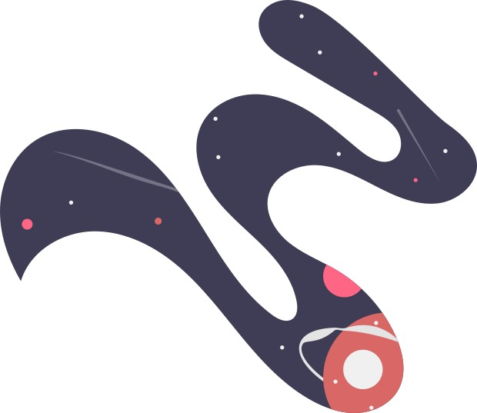
カヤックボンド について
スマートデバイスサービス開発のプロフェッショナルチーム
カヤックボンドはスマートデバイスやWEB向けアプリを中心に、プロジェクト管理/企画/UIUX設計/開発/デザイン/インフラ/運用など全てワンストップで対応します。数々のプロジェクトで培った経験と
ノウハウを活かし、エンジニアの効率的な成長を叶えます。
02
01
03
受託開発
自社サービス
SES
SERVICE
ビジネス成果に貢献
するサービス制作
エンタメ系を中心に
様々なプロダクト提供
エンジニアリソースの
充足を支援
04

Slide 5

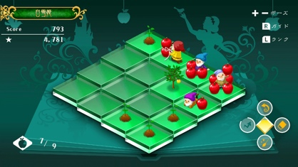
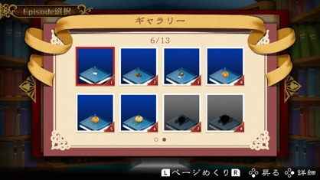
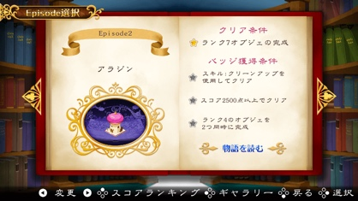

In-House Development
事業内容
自社サービス
カヤックボンドはゲームを中心とした様々なエンタメ系のサービスを提供しています。
カヤックから数多くの開発ノウハウを共有を受け、今後もオリジナルサービスを制作していきます。
In-House Development
Nintendo Switch
おとぎパズル～魔法のオブジェ～
【パズルゲーム】
アラジン、白雪姫、シンデレラなどおとぎの世界のキュートで変わったオブジェが登場する簡単パズルゲーム！簡単だけど奥深く、ゆっくり、まったりキュートなオブジェを集めて、おとぎの国でほっこりしよう！
2019.11.27 iOS版、Android版 『おとぎパズル～魔法のオブジェ～』をリリース！Switchのプラットフォームで開発したゲームをUnityでスマートフォン向けに調整しました。
05

Slide 6

Development
事業内容
受託開発
カヤックボンドはスマートデバイスサービスのプロジェクト管理/企画/UIUX設計/開発/デザイン/
インフラ/運用などアプリに関わる全てをワンストップで対応することが可能です。
モダンな技術を積極的に取り入れ、常にクリエイターがスキルアップができる環境を作っています。
Development
カヤックボンドはONEチーム
となってプロジェクトを
成功に導きます
[ 企画からリリース後の運用まで幅広く対応 ]
先端サービス
開発の実績
START
プロジェクトスタート 体制構築
サービスの成功を
支援するパートナー
ディレクション
企画
開発
デザイン
コミュニケーションへのこだわり
サービススタート 運営
GOAL
06

Slide 7



System Engineering Service
事業内容
SES（システムエンジニアリングサービス）事業
System Engineering Service
クライアントとのネットワークを活かし、ご希望する経験を積むことのできる案件へアサインします。 モダンな技術を使った案件で経験を積むことで、効率的にスキルアップが可能です。
[ 案件参画までの流れ ]
1
クライアント様より案件情報のご提示
2
情報を踏まえてエントリー判断
マッチング
3
プロジェクト内容の打合せ
4
参画意向の確認
クリエイター
クライアント
5
参画
07

Slide 8
キャリアアップ事例
エンジニアAさん
業務系エンジニアからエンタメ系エンジニアへ
Before
After
前職では…
1年半のエンジニア経験を積みました。主に業務系システム案件を担当していました。
未経験から現場で経験を積ませていただいていましたが、社内のエンジニアの数が少なく、ほぼ独学で技術の学習を行っていました。
前職の環境でのスキルアップに限界を感じていたため、転職を決意しました。
カヤックボンドに入社後…
先輩エンジニアのサポートも手厚く、安心して経験を積むことができました。
自己学習を行う際、教育支援制度も利用させていただき未経験の言語でもスムーズにキャッチアップを行うことができています。現在は新規ゲーム開発案件にて、メインプログラマを任されています。
Join KAYACBOND
[ 経験領域 ]
[ 経験領域 ]
言語：VBA/Java
担当：詳細設計~実装
言語： PHP/GO
担当：基本設計~実装
08

Slide 9
キャリアアップ事例
エンジニアBさん
プログラマーからリードエンジニアに
Before
After
前職では…
設計から関われる案件に恵まれずスキルアップが見込めませんでした。
また、小さい会社で評価制度がなく、給与がほとんど上がらなかった為、転職を決意しました。
カヤックボンドに入社後…
エンタメ系コンテンツの開発案件に参画し、基本設計から実装まで一貫して担当しました。
入社二年目からはリードエンジニアを任されています。
モダンな技術を積極的に取り入れられる環境で、キャッチアップは大変ですが
日々スキルアップできていることを実感しています。
Join KAYACBOND
[ 経験領域 ]
[ 経験領域 ]
言語(FW) ： PHP(CakePHP/fueiPHP)
担当：実装
言語： PHP(Laravel)/ Go
担当：基本設計~実装
09

Slide 10
キャリアアップ事例
エンジニアCさん
運営ディレクターから開発ディレクターに
Before
After
前職では…
自社サービスの運営ディレクターを担当していました。
やりがいのある仕事でしたが、ローンチしてから数年が経過しており
追加開発も少ない状況でした。新規開発フェーズの経験を積むことが難しい職場であったため、
転職を考えていました。
カヤックボンドに入社後…
受託開発部は運営よりも開発フェーズの案件が多いと聞き入社を決めました。
現在は大手クライアントの新規プラットフォーム開発のディレクターを任されています。忙しくはありますが、充実した経験を積めています。また、入社半年で管理職に昇級し、キャリアアップにもつながりました。
Join KAYACBOND
[ 職種 ]
[ 職種 ]
運営ディレクター
開発ディレクター
10

Slide 11
evaluation system
評価制度(正社員)
人事考課を半期ごとに実施しています。
人事考課
コンピテンシーなどを定め理想とする行動指針を明確にし、人員のさらなる成長を目的としています。
また、人員の貢献度や能力を公平に評価することで、更なる成長と賃金の適正化を図っています。
クリエイターの割合の多いカヤックボンドでは定量的で明確な相対評価基準を設けることにより、実績や努力を正当に評価できる制度を採用しており、評価への納得性を重視しています。
人事考課では、
①自己PR②勤怠③360°評価④業績評価
の4つの側面から評価しています。
併せて上長と面談をし、キャリアビジョンの擦り合わせや評価の振り返りを行うことにより、次の半期の目標を明確にします。
目標立てて日々の業務にあたることができ、効率的なキャリアアップを行うことが可能です。
❶ 自己PR
業務実績
自己学習
会社貢献
❷ 勤怠
❸ 360°評価
❹ 業績評価
公正な評価
11

Slide 12
evaluation system
評価制度(正社員)
当社では正社員に等級制度があります。
等級制度
各等級の評価基準や役割を明確にすることで、
会社として各クリエイターにどのようなことを期待しているのか、今後キャリアアップの為にどのような能力を培っていけばいいのかを、各正社員が明確に意識することができています。
等級が上がっていくと、マネジメントサイドとスペシャリストサイドへ分岐していきます。
各個人御特性や希望を考慮して、等級制度をベースにかキャリアビジョンをすり合わせていきます。
等級 | 管理職 | 専門職
8 | マネージャー | チーフエキスパート
7 | グループリーダー | シニアエキスパート
6 | チームリーダー | エキスパート
5 | 主任 | スペシャリスト
4 | - | -
3 | - | -
2 | - | -
1 | - | -
12

Slide 13
evaluation system
評価制度(PRO契約社員)
PRO契約社員の給与改定
当社には正社員とは別にのPRO契約社員という雇用形態で、
多くのクリエーターと契約を締結しています。
当社の契約社員は、一般的な企業にある見習いのような位置づけではなく、
むしろ即戦力且つプロとしてフリーランスのような位置づけです。
PRO契約社員の給与は、各個人と年に半期毎に協議して決定しています。
正社員と違って人事考課制度ではなく、本人の希望賃金と直近のパフォーマンスを併せて検討し、クリエイターと当社間での合意の基で賃金の改定を行っています。
13

Slide 14



kayac group
カヤックグループとの連携
カヤックグループとの育成連携
Know-how SHARE
「プログラミングコンテスト『ISUCON』4連覇」
「2021年上半期アプリダウンロード数ランキング 日本1位」
カヤックグループからノウハウ共有
高い技術力と確かな実績を誇る株式会社カヤックからノウハウの共有を受けることで、カヤックボンドはより高いレベルのデジタルクリエイターを育成しています。
また、プロジェクトもカヤックとカヤックボンドが連携しているため、ゲームをはじめとしたエンタメ系のプロジェクトを多数保有しています。
ノウハウ共有
ご意見・ご相談
マッチング
デジタルクリエイター
企業
14

Slide 15
educational support
教育支援制度
エンジニアとしてさらに技術を磨いていただくことを目的として、教育支援制度を設けています。
ご入社後の積極的なご利用を歓迎いたします。
また、今後も新たな制度や研修や勉強会を実施していく予定です。
資格取得支援制度 | 資格取得に関して会社から費用を支援いたします。 例：基本/応用情報、LPIC、LinuC、PMPなど
書籍購入制度 | 知識向上のために書籍代を支援いたします。 例：技術書、ビジネス書、自己啓発書など
セミナー支援制度 | 社外のセミナーや研修に関して、費用などを会社が支援いたします。 例：CEDEC、AWS Summit、Developers Summitなど
e-ラーニング利用制度 | オンラインプログラミング学習サービス「Progate」と契約締結しており、 各開発言語やインフラに関して基礎的な内容を学習することが出来ます。
練習用サーバー貸与制度 | クリエイターの学習用にクラウドサービスを法人契約しています。 当社の社員は利用することが出来ます。
15

Slide 16

プロジェクト事例
＃01
新規スマホ向けアプリゲーム開発プロジェクト
開発言語
[ サーバーサイド開発 ] PHP（Laravel）
[ クライアント開発 ] C#（Unity）
15周年を迎えるIPの新作アプリゲーム案件
大規模アクセスに耐えうる高い負荷対策技術
IPらしさと触り心地を追求した優れたUI/UX
POINT.
16

Slide 17

プロジェクト事例
＃02
新規オンラインアプリゲーム開発プロジェクト
開発言語
[ サーバーサイド開発 ] Go言語
[ クライアント開発 ] C#（Unity）
ブロックチェーンを利用した次世代アプリゲーム開発
需要の高まるGo言語での大規模開発案件
大規模アクセスに耐えうる高い負荷対策技術
日本有数のゲーム会社からノウハウを吸収
POINT.
17

Slide 18
プロジェクト事例
＃03
新規WEBサービス開発プロジェクト
開発言語
[ サーバーサイド開発 ] PHP（Laravel）
[ クライアント開発 ] HTML/CSS/JavaScript
業界大手の新サービス開発案件
WebRTCを利用したリアルタイム動画配信開発
大規模アクセスに耐えうる高い負荷対策技術
幅広い世代に直感的に受け入れられるUI/UX
POINT.
18

Slide 19
technology
技術実績
Webシステム/アプリケーション開発
インフラ
開発言語 | 備考※フレームワーク対応実績など
PHP | Laravel, Phalcon, CodeIgniter, CakePHP
Java | Spring Boot
Go
Ruby | Ruby on Rails
HTML(HTML5) CSS
JavaScript | Node.js, React, CreateJS, Angular, Vue
使用技術 | 備考
クラウド サービス | AWS, Google Cloud Platform, GMOクラウド, フュージョンクラウド, さくらVPS, IIJ
サーバーOS | Linux(RedHat系, Debian系, Alpine), Windows
サーバーアプリケーション | Apache, Nginx, Photon Server, Tomcat
DB | MySQL, PostgreSQL, Cloud Data Store, Cloud Spanner
データストア | memcached, Redis, Tokyo Tyrant
CI/CD | Jenkins, GitHub Actions, Code Pipeline
モバイルアプリ
開発
開発言語 | 備考
iOS | Objective-C, Swift
Android | Android Java, Kotlin
開発エンジン | Flutter, Unity, React Native, Apache Cordova, Cocos2dx, Monaca
19

Slide 20

Massage
企業のつくりたい クリエイターのつくりたいを
実現するために「想い」と「技術」をつなぎます
TSUKURITAI TSUNAGU
「エンジニアが作った会社だからこそ、どこよりもエンジニアを大切にしたい。」
2011年6月20日、当時使い潰されがちだったエンジニアを守ることができる環境を作りたいという思いから、
システム開発会社のクリエーターだった創業者たちによって株式会社カヤックボンドは設立されました。
カヤックボンドは社員の希望と成長を第一に考え、何事にも「エンジニア目線」を忘れません。 自社開発の他、受託開発や外部常駐の案件を引き受ける際にも「社員の希望に合う仕事か」「社員の成長につながる仕事か」を必ず吟味して選定しています。案件へ参画してからもエンジニアに大きな負荷がかからないよう、常にクライアントとの折衝や調整を行っています。
社員の「つくりたい」想いを叶える会社として、株式会社カヤックやそのグループ会社と連携しながら、
よりクリエイターが成長できる環境を整えていきます。
新たなフェーズに踏み出した私たちと一緒に、成長していきましょう。
エントリーを心からお待ちしております！
Looking forward to YOUR ENTRY

